Slide 1


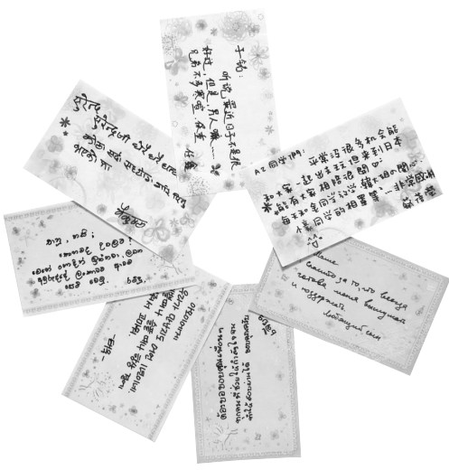
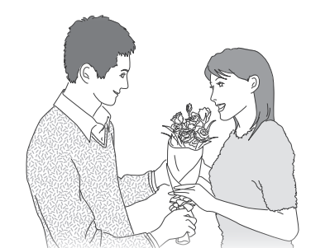
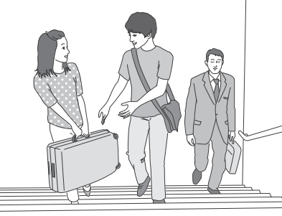
NGUYEN CUONG
第８課
ありがとう

Slide 2


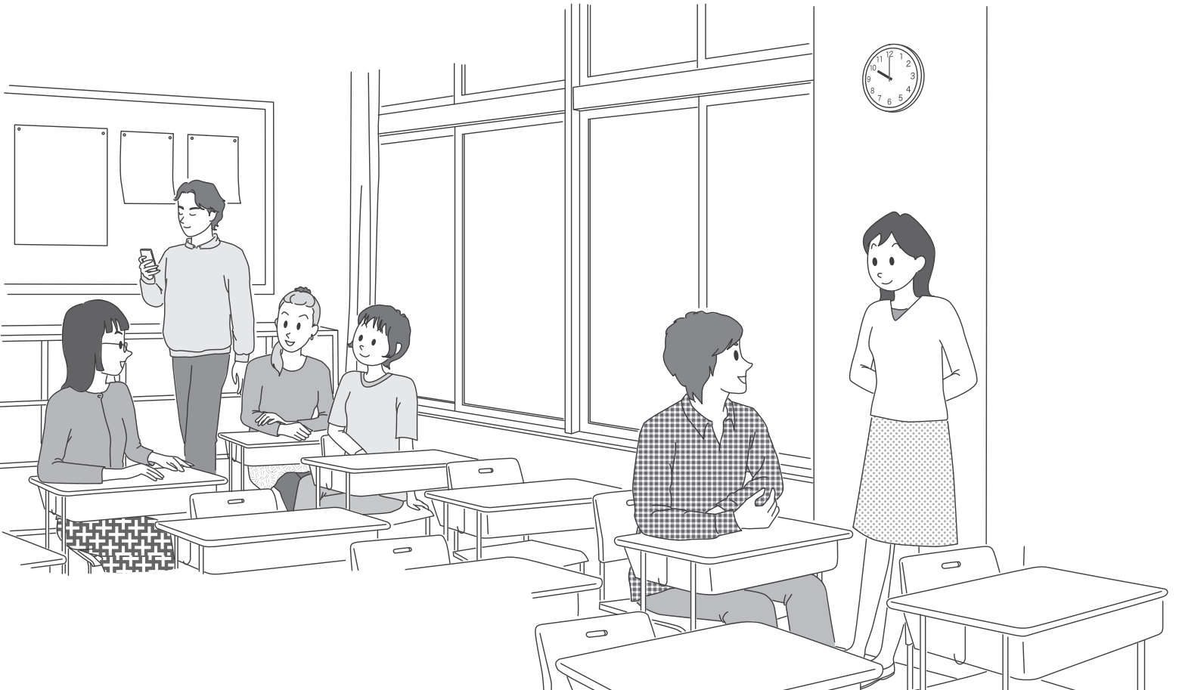
第８課
うれしい出来事

Slide 3

TO
FROM
わたしは Ｃさんに お金を あげました。
わたしは Ｃさんに お金を もらいました。
あなた
Ngôi I → Ngôi II, III
Ngôi II  III
あげます
Biếu, tặng
Ｃさんは わたしに お金を くれました。
もらいます
Nhận
Ngôi I ← Ngôi II, III
Ngôi II  III
あげます
くれます
あげます
あげます
もらいます
くれます
Ｃさん
Ngôi II, III → Ngôi I
Cho
もらいます
わたし
あげます
くれます

Slide 4
Ｖ－て あげる
Mẫu câu về quan hệ cho nhận
(hành động):
Ｖ－て もらう
Ｖ－て くれる
私は Ｃさんに 花を買って あげました。
私は Ｃさんに 花を あげました。
私は Ｃさんに 英語を教えて もらいました。
Ｃさんは 私に 英語を教えて くれました。
わたし
はな
Ｃさん
もらいます
あげます
くれます
はなをかいます
Hành động
日本語を教えます

Slide 5
わたし
“Tôi nhận”
Tôi có nhờ và anh ấy làm cho tôi
(→ biết ơn)
私は りーさんに 工場を案内して あげました。
こうじょう
工場を案内しました
私は りーさんに 工場を案内して もらいました。
あんない
NGHĨA &
Đối tượng nhận
HƯỚNG
りーさんは 私に 工場を案内して くれました。
りーさん
“Anh Ly cho”
Tôi không nhờ mà anh ấy vẫn làm cho tôi
(→ anh ấy tốt)

Slide 6
PRACTICE
Đây là bức ảnh mà hôm qua (tôi đã nhận được) anh Tanaka gửi.
おく
これは きのう 田中さんに 送ってもらった 写真です。
しゃしん
Hãy nói “Cảm ơn” với người đã giúp đỡ (cho) mình.
てつだ
手伝ってくれる人に 「ありがとう」を
言ってください。
Tôi muốn trao đổi về món quà mà (tôi) muốn mua tặng giám đốc trong ngày sinh nhật.
たんじょうび
誕生日に 社長に 買って あげたい
プレゼントについて 相談したいです。
そうだん

Slide 7
PRACTICE
Tại buổi họp, tôi đã nói là muốn nhờ viết báo cáo
bằng tiếng Anh nhưng anh Ly đã không làm cho.
えいご
かいぎで 英語でレポートを書いてもらいたいと言いましたが、リーさんは
やってくれませんでした。
Đây là bài hát mới tôi muốn viết tặng người yêu.
これは わたしが こいびとに
書いてあげたい 新しい 歌です。
うた
Người đã chỉ đường đi đến Đại sứ quán Nhật (cho tôi) là anh Tanaka.
にほんたいしかん
みち
日本大使館へ 行く 道を
教えてくれた人は 田中さんです。

Slide 8

Không dùng các mẫu câu này khi
không muốn diễn tả ý “làm ơn”
か
か
木村さんに本を貸してもらいました。
→ 木村さんに本を借りました。
母に料理を教えてもらいました。
おそ
→ 母に料理を教わりました。
か
か
私は小林さんにノートを貸してあげました。
→私は小林さんにノートを貸しました。
しょうかい
しょうかい
小林さんは私に友だちを紹介してくらました。
→小林さんは私に友だちを紹介しました。
Với mẫu câu 「～てあげる／～てくれる」, không dùng に
trong trường hợp tân ngữ/đối tượng là một bộ phận, vật sở hữu của người nhận (mà dùng の) hoặc việc đó tác động trực tiếp tới người nhận
にもつ
林さんは私に荷物を運んでくれた。
の手を引いてあげた。
の荷物を運んでくれた。
おばあさんに手を引いてあげた。
にもつ
を手伝ってあげた。
の荷物を持ってあげた。
キムさんに手伝ってあげた。
友だちに荷物を持ってあげた。

Slide 9
Trong mẫu câu 「～てもらう」thông thường thì chủ thể thực hiện
hành động đi với に nhưng khi đi với các động từ thể hiện
sự di chuyển của đối tượng (bao gồm cả kiến thức trừu tượng)
ví dụ như 「送る・届ける・教える・ほめる・話しかける」
thì nếu dùng から sẽ tự nhiên hơn
友だちにタイ料理を送ってもらいました。
からタイ料理を送ってもらいました。
その知らせは田中さんに教えてもらいました。
から教えてもらいました。
東京におかしを送ってもらいました。
からおかしを送ってもらいました。

Slide 10

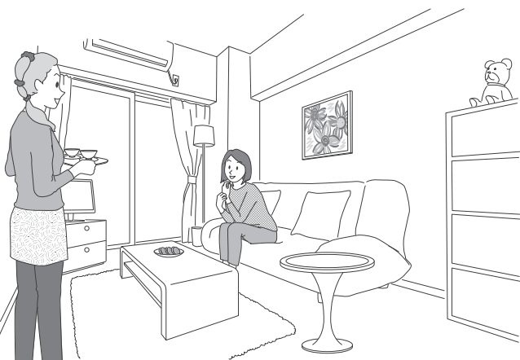
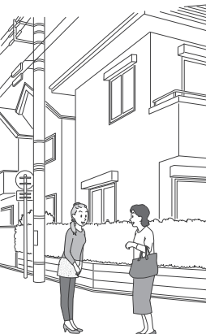
第８課
お世話になりました

Slide 11
KHÁI QUÁT về QUAN HỆ CHO NHẬN
II
Ｉ ＝ わたし
III
II ＝ あなた
II
I
III
III ＝ あのひと
II
TRONG
NGOÀI
III
Người trong gia đình
Người ngoài gia đình
Người thuộc cùng công ty, nhóm, trường…
Người không quen biết
Người trong cùng 1 nước
Người nước khác

Slide 12
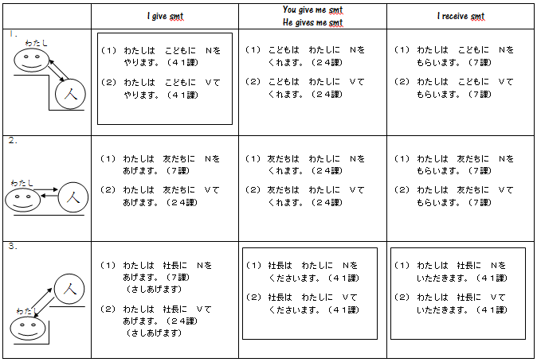
LIST OF [GIVE & RECECIVE] RELATIONSHIP

Slide 13
CASE 1
上の人
に
もらいます
いただきます
わたし
もらいます
友だち
は
に
もらいます
下の人
に

Slide 14
CASE 2
上の人
は／が
くださいます
わたし
くれます
友だち
に
は／が
くれます
下の人
は／が

Slide 15
CASE 3
上の人
（さし）あげます
に
あげます
わたし
あげます
友だち
は
に
あげます
やります
下の人
に

Slide 16

PRACTICE
妹
わたし
部長
友だち
わたしは 部長に 人形を （さし）あげました。
妹
やりました。
友だちに
あげました。
友だちに
妹
もらいました。
もらいました。
わたしは 部長に 人形を いただきました。
くれました。
部長は わたしに 人形を くださいました。
友だちは
妹
くれました。

Slide 17

もらいます
or
いただきます
PRACTICE
もらいました
わたしは 弟に 写真を
いただきました
もらいました
わたしは 先生に 辞書を
いただきました
もらいました
わたしは 部長に 本を
いただきました
もらいました
わたしは 友達に 時計を
いただきました
もらいました
わたしは 父に お金を
いただきました

Slide 18
あげます
or
やります
PRACTICE
あげました
わたしは 課長に 本を
やりました
あげました
わたしは 犬に ご飯を
やりました
あげました
わたしは 花に 水を
やりました
あげました
わたしは 友達に 辞書を
やりました
あげました
わたしは 子供に お金を
やりました

Slide 19
くれました
くださいました
PRACTICE
or
くれました
妹は わたしに お土産を
が
くださいました
くれました
友達は わたしに ＣＤを
が
くださいました
くれました
部長は わたしに 手紙を
が
くださいました
くれました
母は わたしに カメラを
が
くださいました
くれました
田中さんは 私に 時計を
が
くださいました

Slide 20
わたし
社長
買います
わたしは 部長に 人形を （さし）あげました。
わたしは 部長に 人形を 買って あげました。
わたしは 部長に 人形を いただきました。
わたしは 部長に 人形を 買って いただきました。
部長は わたしに 人形を くださいました。
部長は わたしに 人形を 買って くださいました。

Slide 21
CASE 1
with VERBS
上の人
に
Ｖていただきます
わたし
Ｖてもらいます
友だち
は
に
Ｖてもらいます
下の人
に

Slide 22
CASE 2
with VERBS
上の人
は／が
Ｖてくださいます
わたし
Ｖてくれます
友だち
に
は／が
Ｖてくれます
下の人
は／が

Slide 23
CASE 3
with VERBS
上の人
に
Ｖて（さし）あげます
わたし
Ｖてあげます
友だち
は
に
Ｖてやります
下の人
に

Slide 24

わたし
先生
じしょを貸す
わたしは 先生に じしょを貸して いただきました。
先生は わたしに じしょを貸して くださいました。
これは 先生に 貸して いただいた じしょです。
これは …
これは …
これは 先生が 貸して くださった じしょです。

Slide 25
わたし
友だち
カメラを修理する
私は 友だちに カメラを修理して もらいました。
友だちは 私に カメラを修理して くれました。
これは …
これは 友だちに 修理してもらった カメラです。
これは …
これは 友だちが 修理して くれた カメラです。

Slide 26
わたし
弟
えいごを教える
私は 弟に えいごを 教えて やりました。
わたし
部長
しりょうをコピーする
私は 部長に しりょうを コピーして あげました。
わたし
犬
肉を買ってくる
私は 犬に 肉を 買ってきて やりました。

Slide 27
DIFFERENCE
いただく
くださる
Ｖて
Ｖて
もらう
くれる
わたしは 先生に 辞書を貸して いただきました。
Tôi có nhờ và đối phương thực hiện hành động đó cho tôi, vì tôi
Tôi không nhờ nhưng đối phương thực hiện hành động đó cho tôi, vì tôi và tôi cảm thấy biết ơn
先生は わたしに 辞書を貸して くださいました。
私は 友だちに カメラを修理して もらいました。
友だちは 私に カメラを修理して くれました。

Slide 28
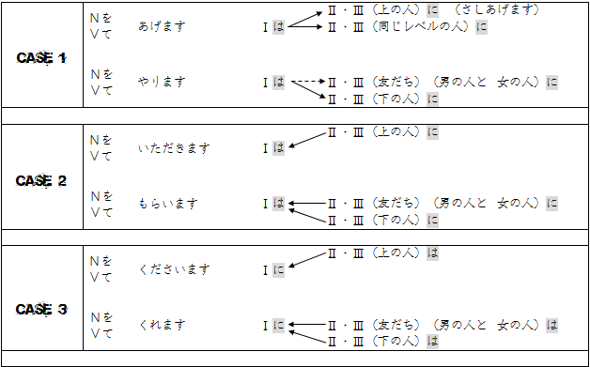
TỔNG HỢP VỀ MẪU CÂU “QUAN HỆ CHO NHẬN”

Slide 29
Trường hợp nói trực tiếp với người bề trên thì không dùng 「～てあげます」 mà chuyển sang dùng kiểu câu đề xuất khiêm nhường ngữ
か
先生、ペンを貸して（さし）あげましょうか。
か
先生、ペンをお貸ししましょうか。
にもつ
社長、お荷物を持って（さし）あげましょうか。
にもつ
社長、お荷物をお持ちしましょうか。

Slide 30
Đây chính là nguồn gốc của những mẫu câu yêu cầu ai đó “làm gì cho mình”, kể cả trong cách nói lịch sự, trang trọng lẫn suồng sã, thân mật
教えてくれ。
教えてくれませんか。
すみませんが、大使館への道を教えてください。
教えてくださいませんか。
教えてもらえませんか。
教えてもらえないでしょうか。
教えてくいただけませんか。
教えていただけないでしょうか。

Slide 31
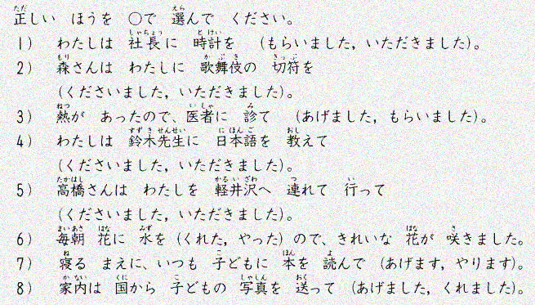

Slide 32
